Slide 1
Oracle DB & SQL Developer Bölüm - I
Dr. Öğr. Üyesi Sevdanur GENÇ
sgenc@kastamonu.edu.tr

Slide 2

Ajanda
Oracle Database 21c Express Edition ve SQL Developer kurulum
Oracle
Oracle yapısı
ORACLE Veritabanı Hafıza Yapısı

Slide 3
Kurulum Linkleri
How to install Oracle Database 21c Express Edition and SQL Developer on your computer - for FREE :
https://www.youtube.com/watch?v=ZKVpFZEoFOY
Oracle Database 21c Express Edition :
https://www.oracle.com/database/technologies/xe-downloads.html
SQL Developer 23.1 :
https://www.oracle.com/database/sqldeveloper/technologies/download/
Java 20 and Java 17 available now :
https://www.oracle.com/java/technologies/downloads/

Slide 4
Oracle
Oracle veritabanının özellikleri şunlardır:
Büyük miktarda veri tutabilmekte ve verilerin depolandığı alanları ayarlama imkânı vermektedir (Sayfalama)
Aynı anda çok sayıda kullanıcıya verilerin bütünlüğünü bozmadan hizmet verebilmektedir (Transaction)
Günler ve haftalar boyu hiç kapatılmadan çalışabilmektedir.
İşletim sistemi, veri erişim dilleri ve ağ iletişim protokolleri standartlarıyla uyumludur.
Yetkisiz erişimleri engelleme ve kullanıcı kontrolünü desteklemektedir.
Bütünlüğü veritabanı düzeyinde sağlayabilmektedir, böylece daha az kod yazılmaktadır.
İstemci/Sunucu mimarisinin bütün avantajlarını kullanabilmektedir. Ağ trafiğini azaltmaktadır

Slide 5
Oracle Yapısı
Oracle Veritabanı fiziksel (physical) ve mantıksal (logical) olmak üzere iki yapıdan oluşur. Fiziksel ve mantıksal yapı birbirinden ayrı olduğu için verinin fiziksel olarak saklanma şekli mantıksal yapıya erişimi etkilemez.
Fiziksel bölüm, işletim sistemi tarafından görülen bölümlerden oluşmaktadır. Data File (Veri Dosyası), Control File (Kontrol Dosyası), Redo Log File (Log Dosyası)'dır.
Mantıksal Bölüm ise, Tablo uzayı (Tablespace), Tablolar (Table), Görüntüler (View), Sıralar (sequence), Eşanlamlar (synonym), İndeksler (index), Kümeler (cluster), Veritabanı bağlantıları (database link), Prosedürler (procedure), Fonksiyonlar (function), Paketlerden (package) oluşan şema nesnelerinden oluşmaktadır.

Slide 6
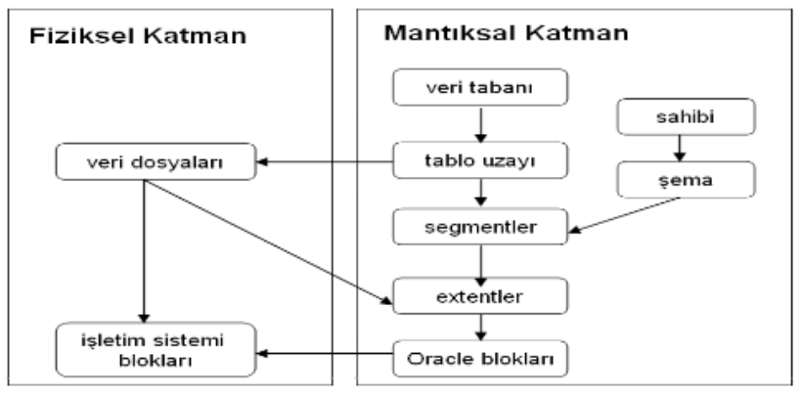

Slide 7
ORACLE Veritabanı Hafıza Yapısı
Oracle'da 2 tane hafıza yapısı mevcuttur.
Bunlar da PGA (Program Global Area) ve SGA (System Global Area)'dır.
PGA, sunucu işlemleri için gereken veri ve kontrol bilgilerini tutmak için tahsis edilen tampon bellektir. Oracle tarafından bir sunucu işlemi başladığında otomatik olarak tahsis edilir. İçinde tutulacak bilgi oracle konfigürasyonuna bağlıdır.
SGA, Hafızanın veritabanı instance'ı ile ilgili veri ve kontrol bilgisinin bulunduğu yerdir. SGA tek bir oracle instance'in ihtiyaç duyduğu veri ve kontrol bilgilerinin tutulduğu paylaşıma açık bellek alanıdır.

Slide 8
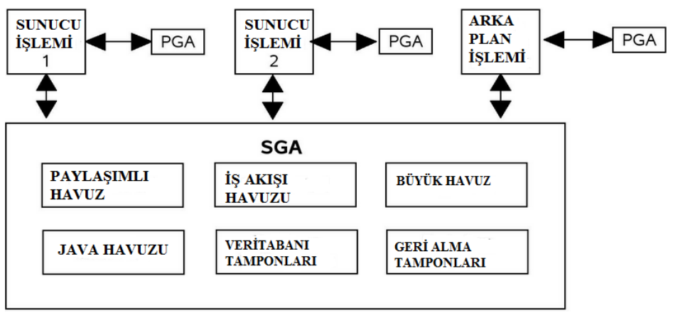
SGA’yı 6 bölüm olarak inceleyebiliriz. Bunlar:
Büyük Havuz (Large Pool)
Paylaşılmış Havuz (Shared Pool)
Geri Alma Tamponları (Redo Log Buffer)
Veritabanı Tamponları (Database Buffer Cache)
İş Akışı Havuzu (Streams Pool)
Java Havuzu (Java Pool)

Slide 9
keyifli çalışmalar...

